Slide 1
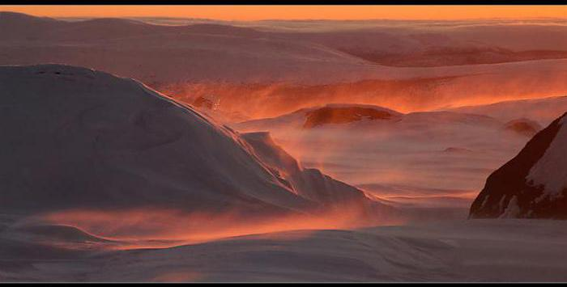
Внешние силы Земли.
Выветривание

Slide 2
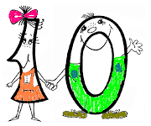
До конца урока я буду знать:
Внешние силы Земли
Выветривание
Физическое выветривание
Химическое выветривание
Биологическое выветривание

Slide 3
Внешние силы
В
Ы
В
Е
Т
Р
И
В
А
Н
И
Е
Солнце
Ветер
Море
Текучие воды
Ледники
Живые организмы

Slide 4
выветривание
АРУЗРЕШИНЕ И МИНЗЕИЕНЕ ГРОХЫН ПРОДО ПДО ЛВЯИИНМЕ ТМЕЕПТРАРУЫ, ОВДЗХУА, ЫВДО И ИЖЫВХ РОГАИНЗОМВ
Разрушение и изменение горных пород под влиянием температуры, воздуха, воды и живых организмов

Slide 5
Выветривание
Физическое
Биологическое
Химическое
https://www.youtube.com/watch?v=r6EZvpPUP7E

Slide 6
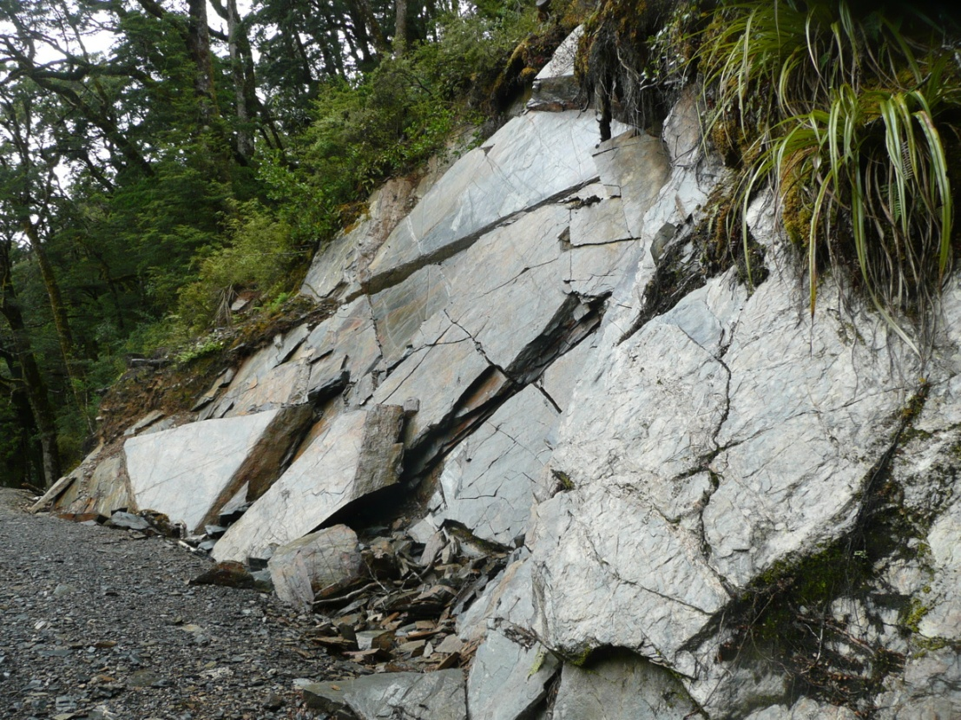
ФИЗИЧЕСКОЕ
Колебание температуры
Замерзание воды в трещинах
Полярные, горные и пустынные районы

Slide 7
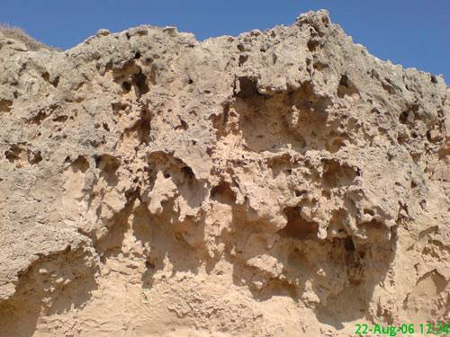
ХИМИЧЕСКОЕ
Воздух и его составные части
Вода и растворы
Теплый и влажный климат

Slide 8
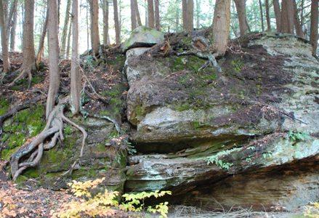
БИОЛОГИЧЕСКОЕ
Живые организмы
Физическое воздействие
Химическое воздействие пород
(воздействие на горные породы органических кислот, кислорода, углекислоты, которые выделяются растениями и животными)

Slide 9
1.ФИЗИЧЕСКОЕ
2.ХИМИЧЕСКОЕ
3.БИОЛОГИЧЕСКОЕ

Slide 10
Выражается преимущественно в механическом дроблении минеральных тел (горных пород, строительных материалов и т.д.) без существенного изменения их минерального состава. Большую роль в этом «дробящем» разрушении играют колебания температуры. | 1
В пустынях суточные колебания температур весьма значительны, в дневное время до +80^{о}С, а ночью всего +20^{о}С. Разрушение пород и строительных конструкций усиливается, когда в микротрещины проникает вода. При замерзании вода увеличивается в объёме на 9-11%, развивается большое боковое давление и порода разрушается. Это явление обычно называют «морозным выветриванием». Многие породы, особенно глинистые, распадаются на куски при переменном намокании и высушивании. | 1
Разрушительную силу это выветривание имеет в условиях теплого и влажного климата. | 2
Оно проявляется в виде механического и химического воздействия живых и растительных организмов на земную поверхность. | 3
Корни деревьев способны разрушать даже прочные скальные породы и бетонные плиты. | 3
Кроме механической силы разрушения корни растений обладают способностью разрушать горные породы и строительные материалы органическими кислотами, которые они выделяют как в период своего роста, так и после отмирания при процессах разложения. | 3
Преобладает в районах пустынь и в районах с холодным климатом (арктические, высокогорные районы и т.п.). | 1
Основными факторами этого выветривания являются вода, кислород, углекислота, органические кислоты и др. | 2
Характерны процессы - растворение, окисление, гидратация, карбонитизация, гидролиз. | 2

